Slide 1

Android studio
Praktika-01

Slide 2
helburua
Praktika honen helburu RadioButton motako kontrolak behar dituen programa baten inplementazioa da. RadioButton multzo bat nola elkartu ikasiko dugu, eta zein hautatu den egiaztatuko dugu.

Slide 3
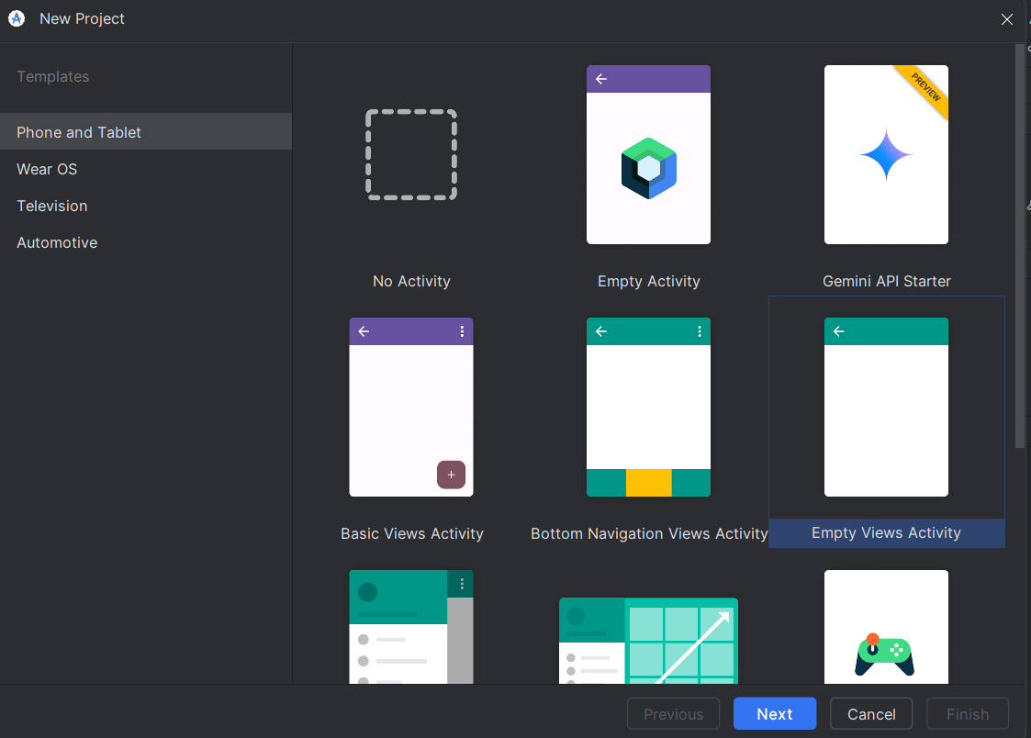
praktika
Lehenik eta behin proiektu berri bat sortuko dugu eta horretarako gomendatzen den aukera da Empty View Activity.

Slide 4
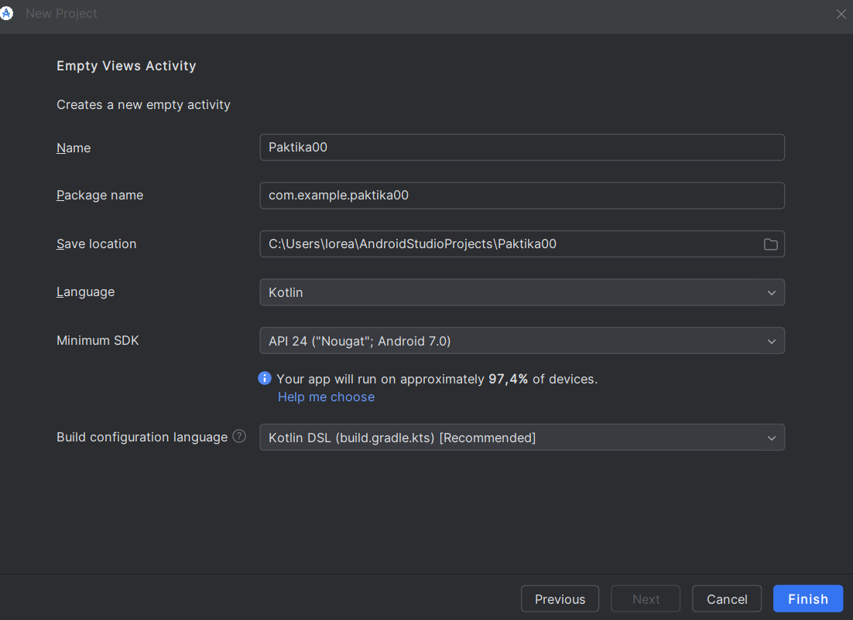
praktika
Proiektu honeri Praktika01 deituko diogu eta gure gainontzeko proiektuak gorde ditugun toki berdinean gordeko dugu. Behin Finish-eri emonda proiektua sortzen hasiko da, pazientzia mesedez pixkat geldoa baita.

Slide 5
praktika
Ondoren egiaztatuko dogu ondorengo fitxagegiak ditugula:
MainActivity
activity_main.xml (layout-an barnean)
Android_manifest.xml

Slide 6
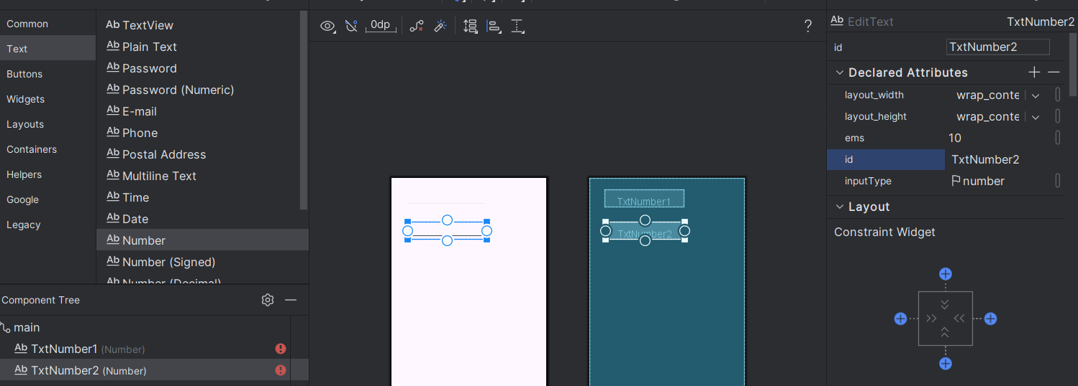
praktika
Aplikazio bat sortzeko garaian argi izan behar dogu zein den aplikazioak izango duen itzura, hau da diseinua. Gure kasuan ondorengo diseinua egingo dugu:
Ezaugarriak:
EditText motako bi kontrol (Hint propietatea erabili)

Slide 7
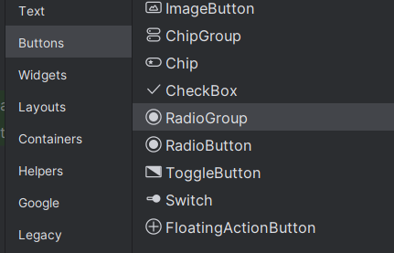
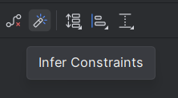
praktika
RadioButton motako bi control

Slide 8
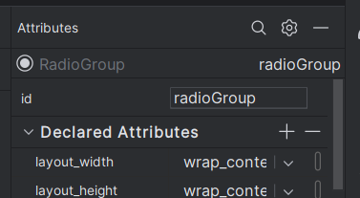
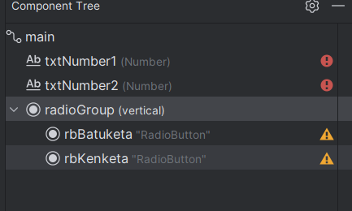
praktika
Orain radioGroup-en barruan nahi diren aukerak gehitu radioButton bakoitza radioGroup-era eramanez.

Slide 9
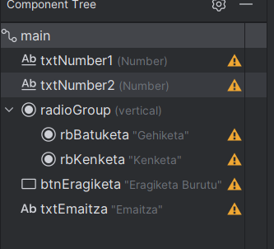
praktika
Botoia eta emaitza ikusteko textView gehitu. Gure proiektuak ondorengo itzura izan behar du.

Slide 10
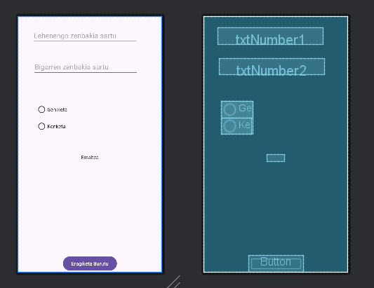
praktika

Slide 11
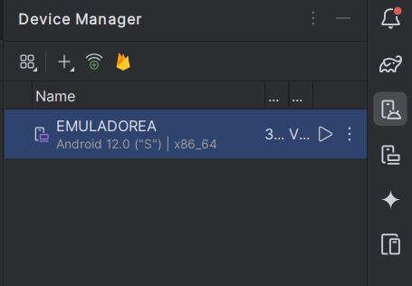
praktika
Ezaugarrik aldatu ondoren egiaztatuko dugu gure emuladorean benetan egindakoa ondo ikusten dela. Horretarako gure emuladorea martxan jarriko dugu.

Slide 12
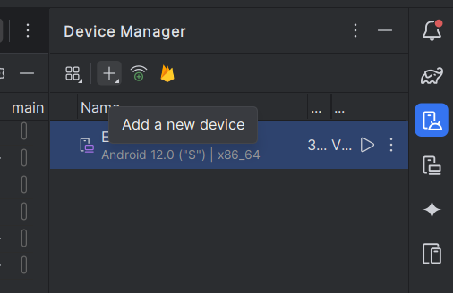
praktika
Emuladorerik sortuta ez badago. Sortu ondorengo pausoak jarraituz.

Slide 13
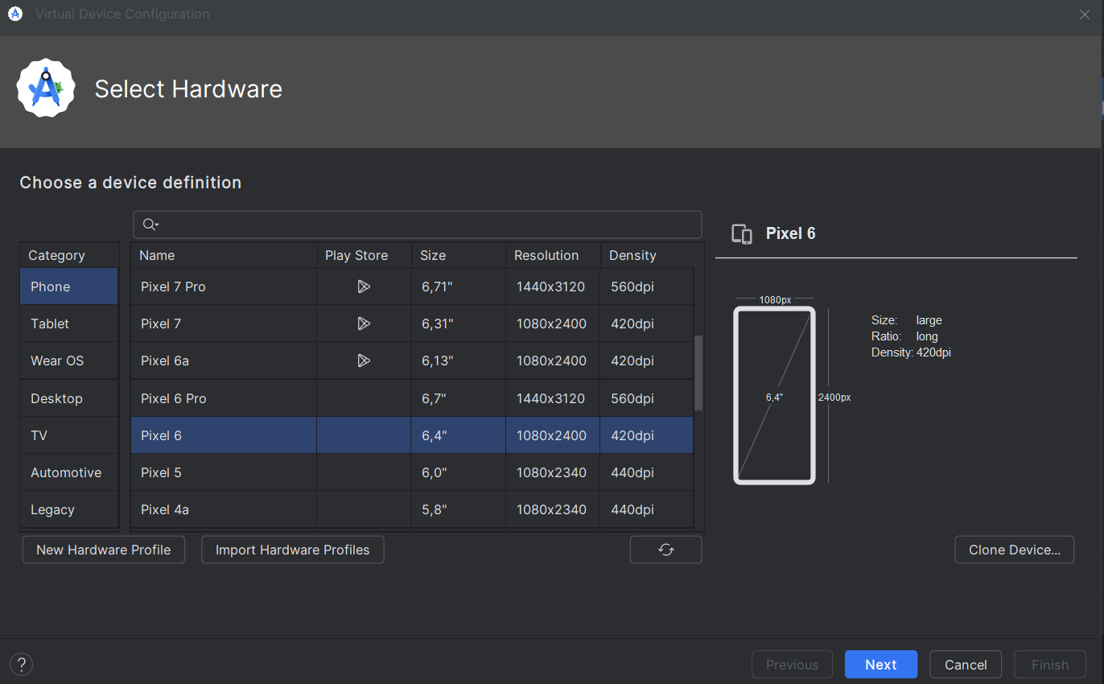
praktika

Slide 14
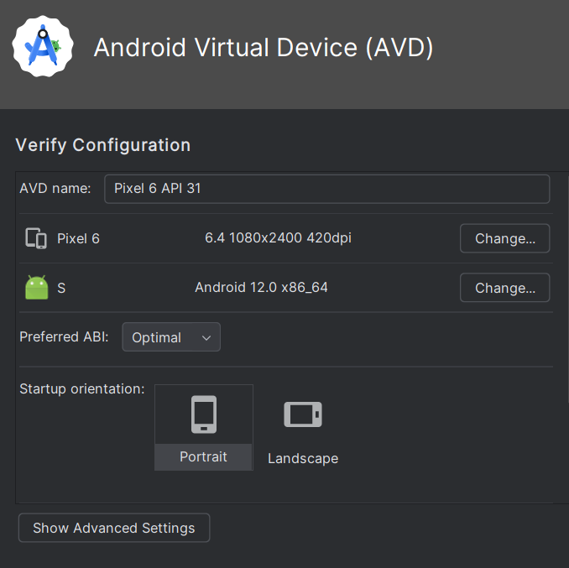
praktika
Ondoren sistemaren irudia aukeratu behar da, denak deskargatzeko aukera badute S-a aukeratu adibidez eta bajatu. Behin eguneratuta badago aukeraketa besterik ez da egin behar, zure emuladoreari izena eta ezaugarriak aldatzeko emateko aukera ematen dizu.
Sortzeak denbora nahikotsu suposatzen
du, pazientzia izan!!!!!

Slide 15

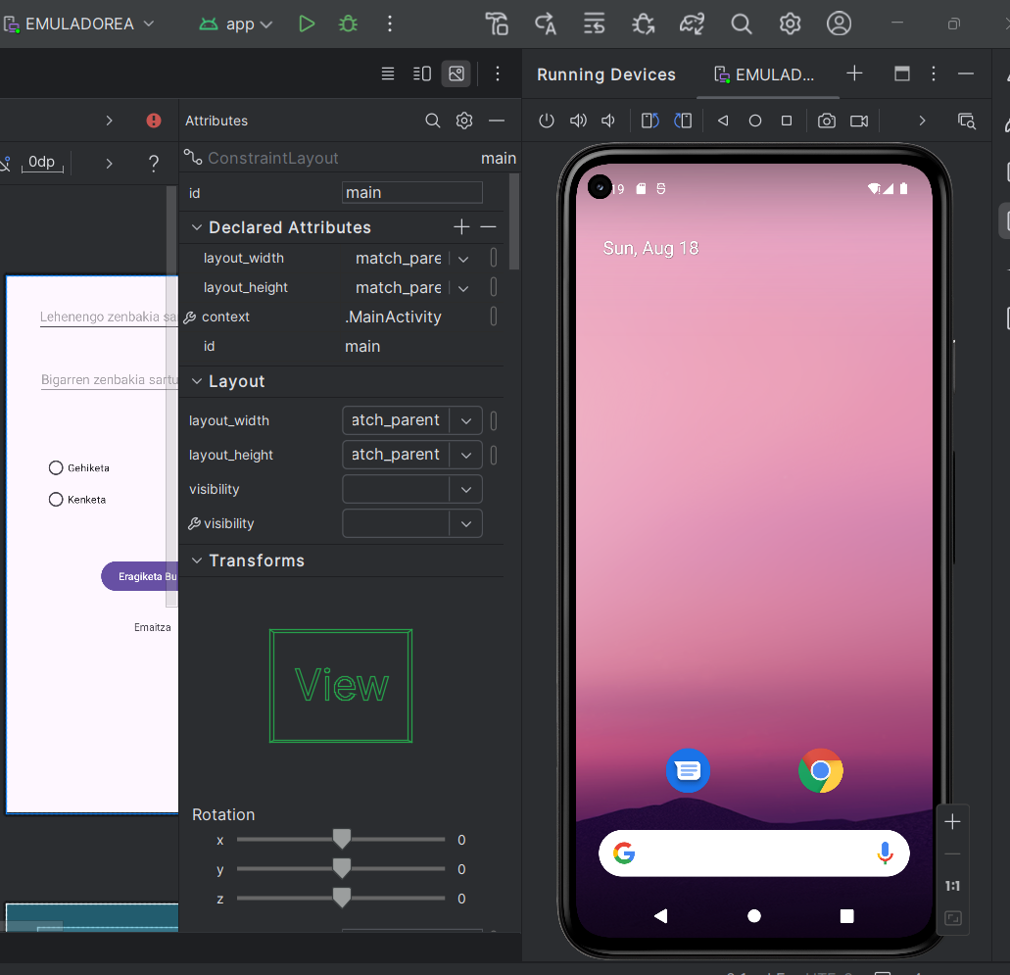
praktika
Martxan dagoenean ondorengo irudia azalduko zaigu:

Slide 16
praktika
Behin Emuladorea martxan dagoenean gure aplikazioa exekutatzea besterik ez zaigu falta :
Oharra: Emuladore bat baino gehiago izanez gero nahi duguna aukeratua egon beharko du.

Slide 17
praktika
Exekuzioak bere denbora behar du. Berriz ere PAZIENTZIA!!!

Slide 18
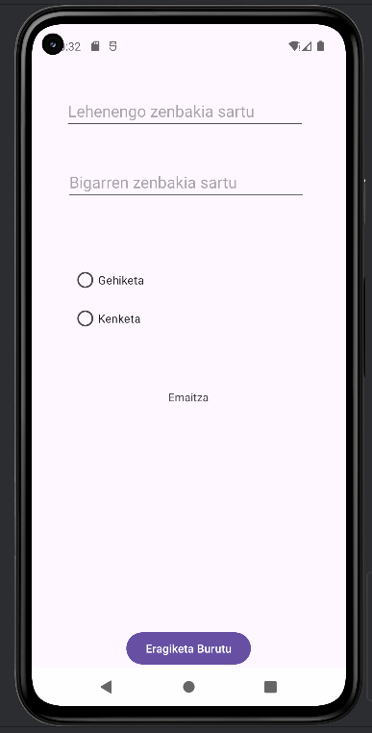
praktika
Lortu beharreko emaitza:

Slide 19
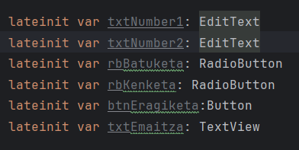
praktika
Behin diseinua amaituta gure aplikazioaren portaera programatu beharko dugu beraz MaintActivity -ra abiatuko gara.
Bertan lehenik eta behin aldagai guztiak definituko ditugu, ez ahaztu import-ak gehitzeaz.
.

Slide 20
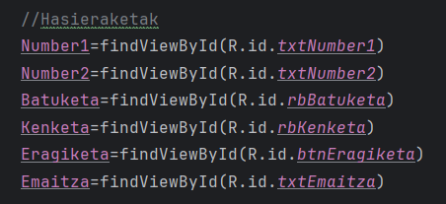
praktika
Aldagaiak definitu ostean hasieraketak burutu.
.

Slide 21
praktika
Aldagaiak definitu ostean hasieraketak burutu.
.

Slide 22
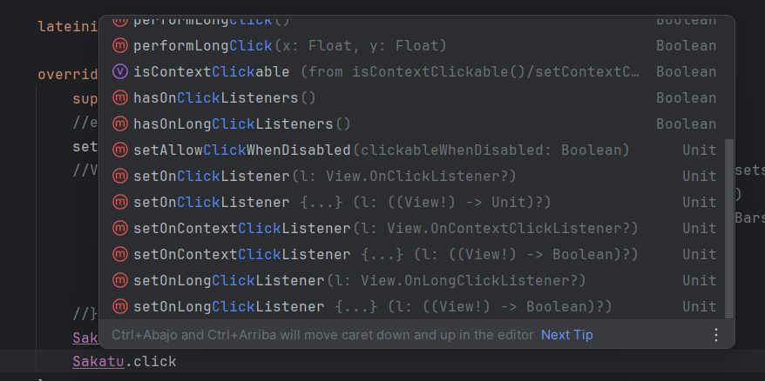
praktika
Orain Botoiaren portaera definituko dugu. Bertan click idatziz gero click hitza duten aukera guztiak azalduko zaizkigu. Niri interesatzen zaidana setOnClickListener izengo da

Slide 23
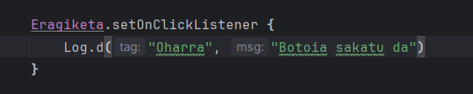
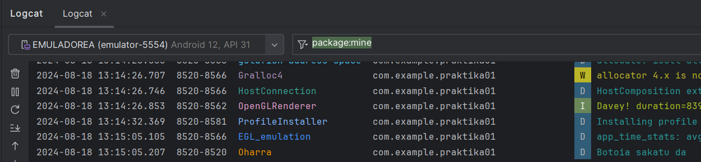
praktika

Slide 24
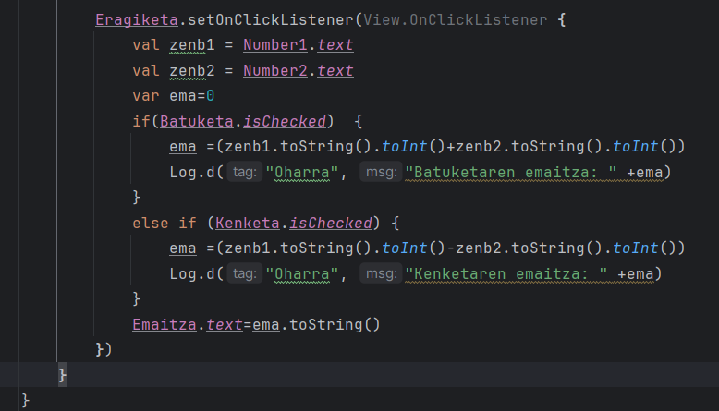
praktika-Funtzio barik

Slide 25
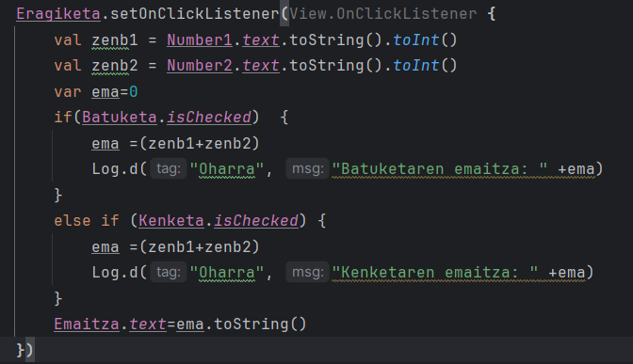
praktika-Funtzio barik

Slide 26
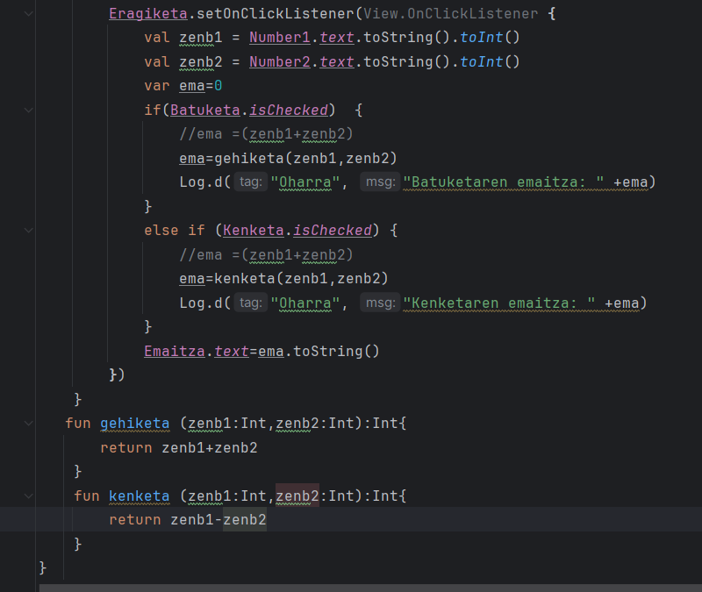
praktika-Funtzioekin

